Slide 1
バッテリーパックの温度制御仕様（演習）
演習用に仮の仕様を考える
目的：バッテリーパックの温度を安全かつ効率的に制御し、充電最適温度に誘導する
対象：バッテリーパック（複数セル構成）
制御方式：状態遷移＋パラメトリック制御（温度変化量に応じた制御）
CANから取得したバッテリ温度を監視して、その温度に従ってバッテリ温度を変化させる制御を行います。
ただし、セル温度が閾値を超えた場合には冷却させる方向に進めます。
冷却も上昇もすぐに変化させず、目的温度まで一定の時間を使って遷移させます。
目的温度に達したら通常監視モードに繊維します。 まずはこれだけで、次のステップで異常処理を考えます。

Slide 2
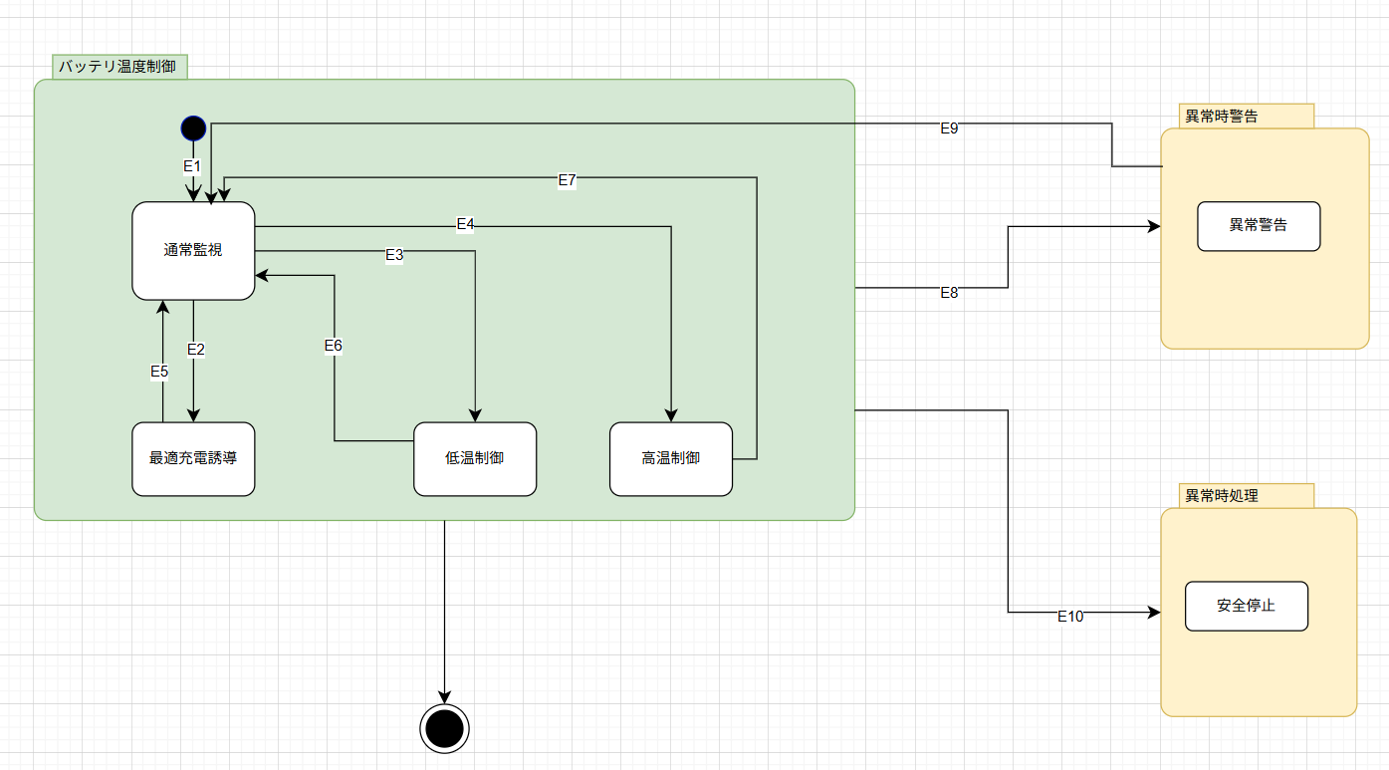
UML状態遷移図（State Machine Diagram）
State | 状態 | 名称
S0 | （初期動作） | STATE_NORMAL_MONITOR
S1 | 通常監視 | STATE_NORMAL_MONITOR
S2 | 高温制御 | STATE_HIGH_TEMP_CTRL
S3 | 低温制御 | STATE_LOW_TEMP_CTRL
S4 | 最適充電誘導 | STATE_CHARGE_GUIDE
S5 | 異常警告 | STATE_SAFE_ALART
S6 | 安全停止 | STATE_SAFE_STOP
EventNo | FromTo | 遷移条件 | Do (動作)
E1 | S0 → S1 | 起動時処理 | 情報の初期化
E2 | S1 → S4 | 最適充電温度<>現在温度 | 温度変化量に従って加熱/冷却
E3 | S1 → S3 | 現在温度 < 低温閾値 | 加熱制御（ヒーター）
E4 | S1 → S2 | 現在温度 > ｓ高温閾値 | 冷却制御（ファン・冷却材）
E5 | S4 → S1 | 温度制御処理実施完了 | 温度制御処理実施開始
E6 | S3 → S1 | 加熱制御処理実施完了 | 加熱制御処理実施開始
E7 | S2 → S1 | 冷却制御処理実施完了 | 冷却制御処理実施開始
E8 | →S5 | 停止温度>セル温度＞高温警報出力閾値 | 警告出力 | 予約
 | →S5 | 停止温度>セル温度＞低温警報出力閾値 | 警告出力
E9 | S5 → S1 | 警告出力条件解除 | 警告解除 | 予約
E10 | →S6 | セル温度＞停止温度 | 充電停止・警告出力
 | →S6 | センサ異常停止条件成立 | 充電停止・警告出力 | 予約

Slide 3
参考：UML状態遷移図テンプレート（State Machine Diagram）
【図のタイトル】
Battery Temperature Control – State Transition Diagram
【基本構成要素】
状態（State）ノード：
[Normal Monitoring]
↓ 温度 > 高温閾値
[High Temp Control]
↓ 温度が範囲内
[Normal Monitoring]
[Normal Monitoring]
↓ 温度 < 低温閾値
[Low Temp Control]
↓ 温度が範囲内
[Normal Monitoring]
[Normal Monitoring]
↓ 目標温度 ≠ 現在温度
[Optimal Charge Guidance]
↓ 現在温度 ≒ 目標温度
[Normal Monitoring]
[任意の状態]
↓ セル異常 or センサ異常
[Safe Stop]
【推奨Draw.io構成】
要素 | 図形 | 色（推奨） | 備考
状態 | 長方形（角丸） | 淡い(#cce5ff) | 各Stateノード
開始ノード | 円 | 黒 | Start点
終了ノード | 二重円 | 黒 | Optional（Safe Stopへ遷移）
遷移 | 矢印 | 黒矢印 | 条件式ラベル付き
条件ラベル | テキスト | 灰色 (#666) | 温度条件など記入
【推奨Draw.io構成】
From | Condition | To | Action
Normal | current_temp > high_temp_threshold | HighTempControl | Activate cooling
Normal | current_temp < low_temp_threshold | LowTempControl | Activate heating
Normal | current_temp ≠ target_temp | OptimalCharge | Adjust temp toward target
Any | fault_detected == true | SafeStop | Stop charging, issue warning
HighTempControl | current_temp ≤ high_temp_threshold - hysteresis | Normal | Stop cooling
LowTempControl | current_temp ≥ low_temp_threshold + hysteresis | Normal | Stop heating
OptimalCharge | fabs(current_temp - target_temp) < tolerance | Normal | Stop adjustment

Slide 4
DFD（データフローダイアグラム）テンプレート
【図のタイトル】
Battery Temperature Control – Level 0 DFD
【Level 1 例（詳細分解）】
P1.1: Temperature Acquisition（温度取得）
P1.2: State Evaluation（状態判定）
P1.3: Control Output Calculation（制御量計算）
P1.4: Safety Monitoring（安全監視）
【主な構成要素】
要素 | 種類 | 図形（Draw.io） | 名称例
外部エンティティ | 四角形 | CAN Bus, User Interface | 温度データ送信元、設定入力など
プロセス | 楕円または角丸長方形 | Battery Temp Control Logic | 主制御ループ
データストア | 平行線 | Threshold Config, State Variables | 閾値や状態記録
データフロー | 矢印 | 双方向 | データ入出力線
┌──────────────┐
│ CAN Bus (外部エンティティ) │
└──────────────┘
│
│ ① 温度データ (Battery Temp)
▼
┌────────────────────────┐
│ P1: Battery Temp Control Logic │
│ - Monitor temperature │
│ - Evaluate thresholds │
│ - Control heater/cooler outputs │
│ - Update state │
└────────────────────────┘
│
│ ② Control Output (Heater/Cooler)
▼
┌──────────────┐
│ Actuator (外部) │
└──────────────┘
P1 ⇄ Threshold Config (閾値設定)
P1 ⇄ State Variables (状態記録)
【推奨Draw.io構成】
要素 | 図形 | 推奨色 | 備考
プロセス | 角丸長方形 | #d1f0d1（薄緑） | 各処理ブロック
外部エンティティ | 長方形 | #fce5cd（薄橙） | CAN・UIなど
データストア | 平行線 | #f0f0f0（灰） | 状態や設定値
データフロー | 矢印 | 黒 or 濃青 | データ流向を明確に
テキストラベル | 通常テキスト | #333 | 矢印ラベルを小さく記載
参考ファイル構造（Draw.io保存用の命名）
battery_temp_control/
├── uml_state_transition.drawio
├── dfd_level0.drawio
└── dfd_level1_detail.drawio

Slide 5
バッテリ温度の考え方
1) 基本式（線形マッピングの場合）
10-bit ADC は 0..1023 の整数値を取ります。線形に温度 T にマップする一般式 T = T_min + (adc_value / 1023.0) * (T_max - T_min)
温度 → ADC adc_value = round( (T - T_min) / (T_max - T_min) * 1023 )
量子化分解能（1カウントあたりの温度） resolution = (T_max - T_min) / 1023
2) 実務的な「考慮点」
センサ種別（サーミスタ, RTD, 温度IC）は一般に非線形（サーミスタ）だったり、電圧出力で線形（温度IC）だったりする。 上の線形式は「ADC→温度が線形で表せる（または線形化済み）」場合の単純モデルです。
ADC基準電圧／回路分圧により ADC の 0/1023 が意味する温度が変わる（つまり T_min/T_max を回路設計で設定）。
レンジは大きすぎないこと：必要以上に広い T_min/T_max を設定すると「分解能」が落ち、制御精度が下がる。 逆に狭すぎると飽和（オーバーフロー）するリスク。
耐熱・安全上の上限はバッテリセルと周辺素材（ケース、接着剤、コネクタ等）の耐熱から考える。 バッテリ（リチウム系）の推奨動作範囲・安全上の目安は下記参照。
3) リチウム電池（一般的な目安） — 実用レンジ
（リチウム系バッテリ想定の例：実際はセル仕様を優先）
低温制御開始（Heating start）：T < 5°C（充電誘導時は 0°C を避け 5°C 前後を開始点にする案）
通常監視下限：0°C（放電は低温で容量低下）
高温制御開始（Cooling start）：T > 45°C（放電時の安全余裕）
高温警告：T >= 60°C（即アクション推奨）
安全停止（Safe Stop）：T >= 70〜85°C（セル・材料仕様に応じて決定）
ヒステリシス（復帰時の余裕）を必ず設ける（例：冷却開始 45°C、冷却停止 40°C）。

Slide 6
バッテリ温度の考え方
4) 具体的な T_min/T_max の選択例（10-bit ADC）
以下は「T_min/T_max とそれに対応する 1 カウント分の温度（分解能）」の例。
レンジ：0 ～ 100°C（制御領域にピッタリ合わせる）
範囲 = 100°C
resolution ≒ 100 / 1023 ≒ 0.0978°C / count
レンジ：-40 ～ 125°C（広め。電子部品・過酷環境もカバー）
範囲 = 165°C
resolution ≒ 165 / 1023 ≒ 0.161°C / count
レンジ：-20 ～ 80°C（バッテリの実運用把握向け）
範囲 = 100°C
resolution ≒ 0.098°C / count（ほぼ 0–100 と同等）
レンジ：-40 ～ 215°C（非常に広く材料耐熱や熱暴走検出を想定）
範囲 = 255°C
resolution ≒ 255 / 1023 ≒ 0.249°C / count
普段の温度制御（精度を要する）なら 0–100°C または -20–80°C のように「想定動作範囲ギリギリ＋余裕少々」 を選ぶと高分解能を確保できます（約 0.1°C / count）。
熱暴走や部材の焼損まで監視したければ -40–125°C など広めに取る→分解能は落ちるがサチュレーションして分からなくなるリスクは下がる。
5) 閾値（現実的な推奨値）
普段の温度制御（精度を要する）なら 0–100°C または -20–80°C のように「想定動作範囲ギリギリ＋余裕少々」 を選ぶと高分解能を確保できます（約 0.1°C / count）。
熱暴走や部材の焼損まで監視したければ -40–125°C など広めに取る→分解能は落ちるがサチュレーションして分からなくなるリスクは下がる。

Slide 7
バッテリ温度の考え方
6) 実装例（C 言語、線形変換の例）
// 例：ADC 10-bit, マッピング 0..100°C
#define ADC_MAX 1023.0f
#define T_MIN 0.0f
#define T_MAX 100.0f
float adc_to_temp(int adc) {
return T_MIN + (adc / ADC_MAX) * (T_MAX - T_MIN);
}
// 逆変換（温度 -> ADC）
int temp_to_adc(float temp) {
float v = (temp - T_MIN) / (T_MAX - T_MIN);
if (v < 0.0f) v = 0.0f;
if (v > 1.0f) v = 1.0f;
return (int)roundf(v * ADC_MAX);
}
//※ サーミスタ等の非線形なら LUT（ルックアップテーブル）か数式（Steinhart–Hart 等）で変換してください。
7) 設計方針
まずセル仕様書で「動作温度」「保存温度」「安全停止温度」を確認する。
想定運用レンジ（たとえば 0〜60°C）を決める。
ADC のレンジ（T_min/T_max）を「想定運用レンジ ＋ マージン（例 ±10〜20°C）」に設定して分解能を確保。
異常監視用に広域（例 −40〜125°C）で別系統の監視が必要なら、センサーの出力を別途分岐して高レンジ測定も可能（回路的に複雑）。
必ず ヒステリシス と 安全停止閾値 を設ける。

